Slide 1
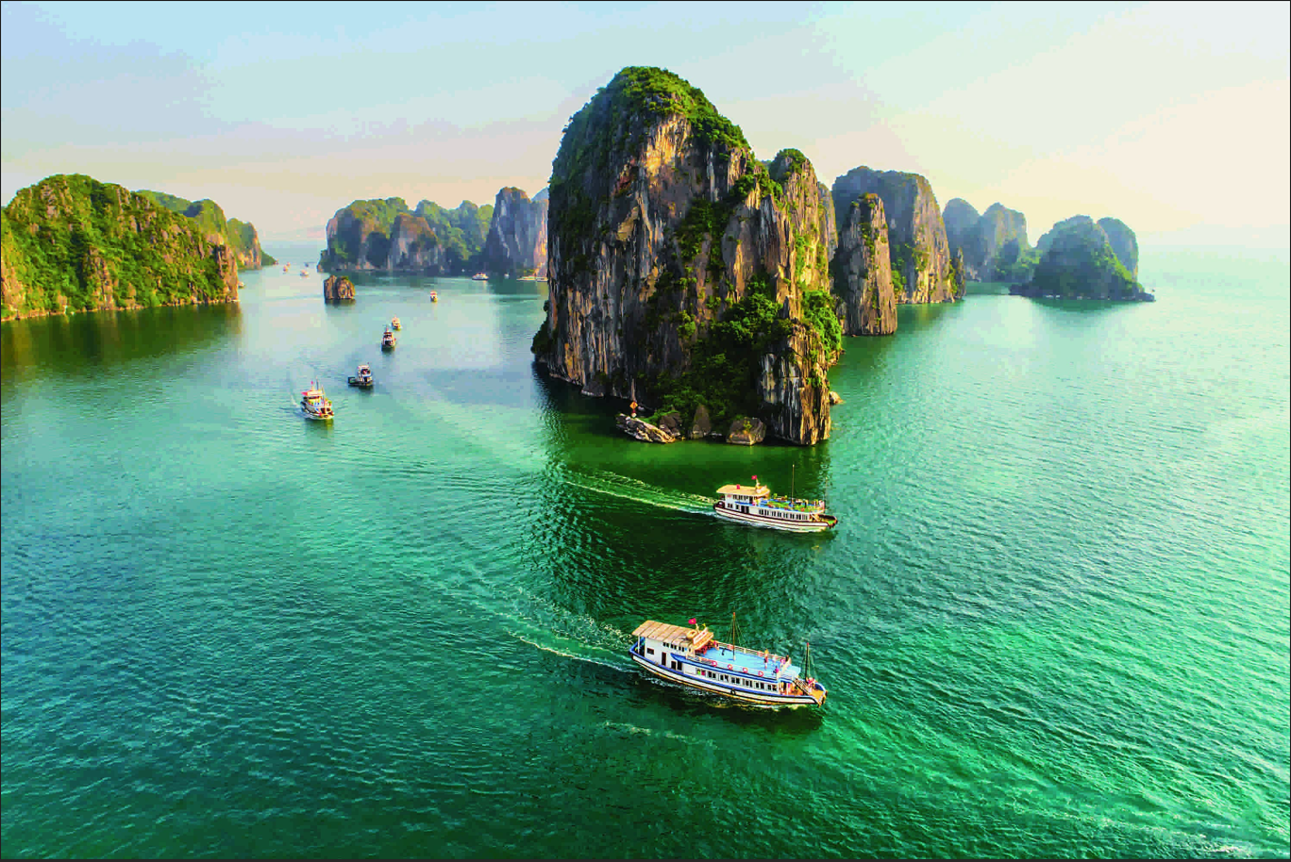



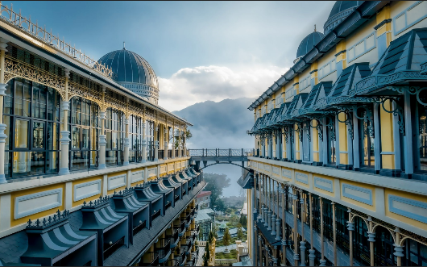
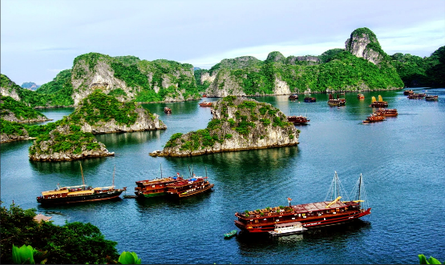
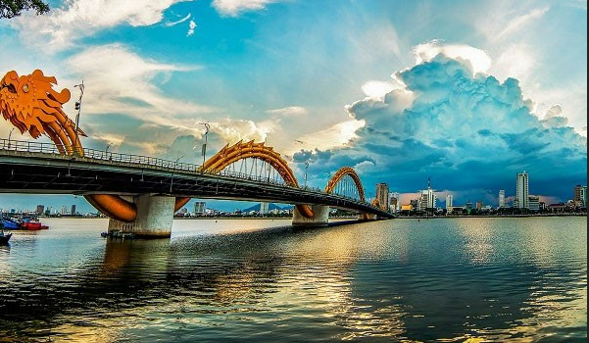
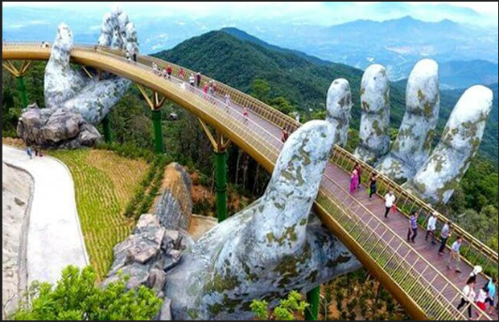
Festivals
Search
Search
Còn điều gì tốt đẹp hơn mà chúng ta có thể trao cho nhau ngoài sự quan tâm,tôn trộng và thấu hiểu.
Tour Hot

Slide 2



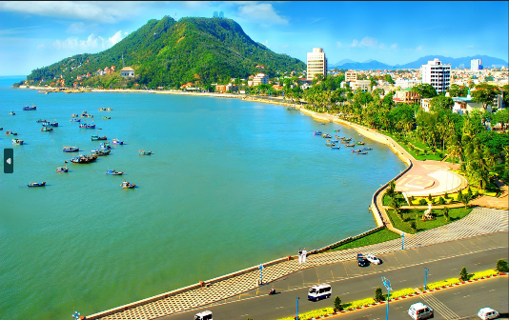
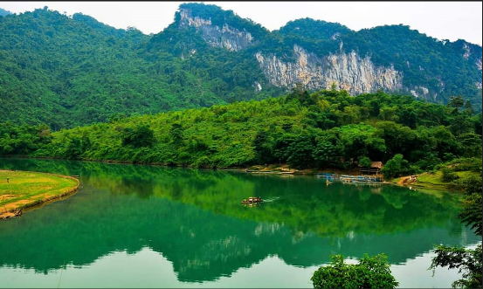
Festivals
Search
Search
Trang chủ
Đăng nhập
Đăng ký
Sapa – Ngỡ Lạc Giữa Trời Âu
Vịnh hạ Long
Đà Nẵng - Huế
Đà Nẵng – Cầu Vàng
Hotel de la Couple – Mgallery được
xem là “chuẩn mực của xa hoa”
trong các khách sạn 5 sao hạng
Vịnh Hạ Long với hàng nghìn đảo
đá nhấp nhô trên sóng nước lung
linh huyền ảo
Phố cổ Hội An với lung linh sắc màu của đewnf lồng và những hoạt động dân gian đặc sắc .....
Khu Tâm Linh mới của Bà Nà viếng Đền Lĩnh Chúa Linh Từ, khu vui chơi Fantasy Park, .....
Price: 500$
Price: 1200$
Price: 1200$
Price: 1200$
Show
Show
Show
Show

Slide 3

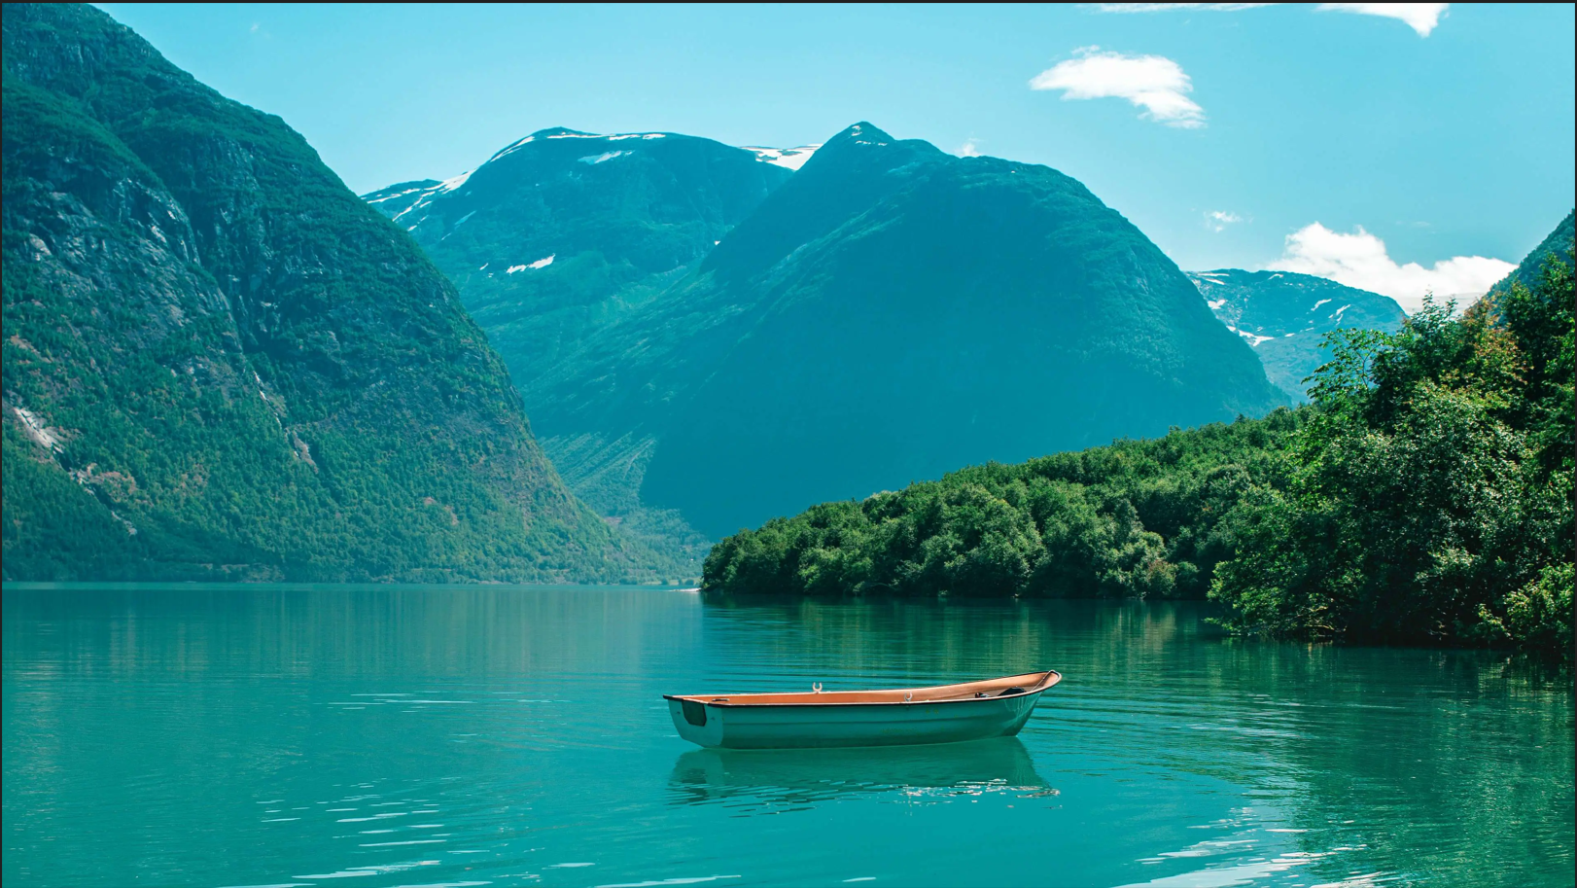




Đăng Ký
Nhập tên người dùng
Bạn đã có tài khoản?
Nhập họ tên của bạn
Nhập email
Đăng nhập vào trang web để nhận thông trin những chuyến đi thú vị
Nhập số điện thoại
Nhập địa chỉ
Nhập mật khẩu
Đăng nhập
Nhập lại mật khẩu
Đăng Ký

Slide 4
Đăng Ký
NguyenThiThuHuong
Bạn đã có tài khoản?
Nhập họ tên của bạn
Nhập email
Đăng nhập vào trang web để nhận thông trin những chuyến đi thú vị
Nhập số điện thoại
Nhập địa chỉ
Nhập mật khẩu
Đăng nhập
Nhập lại mật khẩu
Đăng Ký

Slide 5
Đăng Ký
NguyenThiThuHuong
Bạn đã có tài khoản?
Nguyễn Thị Thu Hương
Nhập email
Đăng nhập vào trang web để nhận thông trin những chuyến đi thú vị
Nhập số điện thoại
Nhập địa chỉ
Nhập mật khẩu
Đăng nhập
Nhập lại mật khẩu
Đăng Ký

Slide 6
Đăng Ký
NguyenThiThuHuong
Bạn đã có tài khoản?
Nguyễn Thị Thu Hương
huongnt@tlu.edu.vn
Đăng nhập vào trang web để nhận thông trin những chuyến đi thú vị
Nhập số điện thoại
Nhập địa chỉ
Nhập mật khẩu
Đăng nhập
Nhập lại mật khẩu
Đăng Ký

Slide 7
Đăng Ký
NguyenThiThuHuong
Bạn đã có tài khoản?
Nguyễn Thị Thu Hương
huongnt@tlu.edu.vn
Đăng nhập vào trang web để nhận thông trin những chuyến đi thú vị
0384898221
Nhập địa chỉ
Nhập mật khẩu
Đăng nhập
Nhập lại mật khẩu
Đăng Ký

Slide 8
Đăng Ký
NguyenThiThuHuong
Bạn đã có tài khoản?
Nguyễn Thị Thu Hương
huongnt@tlu.edu.vn
Đăng nhập vào trang web để nhận thông trin những chuyến đi thú vị
0384898221
Hà Nội
Nhập mật khẩu
Đăng nhập
Nhập lại mật khẩu
Đăng Ký

Slide 9
Đăng Ký
NguyenThiThuHuong
Bạn đã có tài khoản?
Nguyễn Thị Thu Hương
huongnt@tlu.edu.vn
Đăng nhập vào trang web để nhận thông trin những chuyến đi thú vị
0384898221
Hà Nội
*********
Đăng nhập
Nhập lại mật khẩu
Đăng Ký

Slide 10
Đăng Ký
NguyenThiThuHuong
Bạn đã có tài khoản?
Nguyễn Thị Thu Hương
huongnt@tlu.edu.vn
Đăng nhập vào trang web để nhận thông trin những chuyến đi thú vị
0384898221
Hà Nội
*********
Đăng nhập
*********
Đăng Ký

Slide 11
Festivals
Search
Search
Trang chủ
Tài Khoản
Còn điều gì tốt đẹp hơn mà chúng ta có thể trao cho nhau ngoài sự quan tâm,tôn trộng và thấu hiểu.
Tour Hot

Slide 12
Bạn chưa có tài khoản?
Đăng nhập
Hãy gia nhập cùng chúng tôi để có thể có những chuyến đi thú vị. Gia nhập bằng cách ấn nút phía dưới
Nhập tài khoản
Nhập mật khẩu
Đăng Kí
Đăng Nhập

Slide 13
Bạn chưa có tài khoản?
Đăng nhập
Hãy gia nhập cùng chúng tôi để có thể có những chuyến đi thú vị. Gia nhập bằng cách ấn nút phía dưới
NguyenThiThuHuong
Nhập mật khẩu
Đăng Kí
Đăng Nhập

Slide 14
Bạn chưa có tài khoản?
Đăng nhập
Hãy gia nhập cùng chúng tôi để có thể có những chuyến đi thú vị. Gia nhập bằng cách ấn nút phía dưới
NguyenThiThuHuong
*********
Đăng Kí
Đăng Nhập

Slide 15

Festivals
Search
Search
Còn điều gì tốt đẹp hơn mà chúng ta có thể trao cho nhau ngoài sự quan tâm,tôn trộng và thấu hiểu.
Tour Hot
Đăng kí thành công

Slide 16
Festivals
Search
Search
Còn điều gì tốt đẹp hơn mà chúng ta có thể trao cho nhau ngoài sự quan tâm,tôn trộng và thấu hiểu.
Tour Hot
Đăng nhập thành công

Slide 17
Festivals
Search
Search
Trang chủ
Đăng nhập
Đăng ký
Còn điều gì tốt đẹp hơn mà chúng ta có thể trao cho nhau ngoài sự quan tâm,tôn trộng và thấu hiểu.
Tour Hot

Slide 18
Festivals
Đà Nẵng
Search
Trang chủ
Đăng nhập
Đăng kí
Phố cổ Hội An với lung linh sắc màu của đewnf lồng và những hoạt động dân gian đặc sắc .....
Đà Nẵng - Huế
Đà Nẵng – Cầu Vàng
ĐÀ NẴNG
Phố cổ Hội An với lung linh sắc màu của đewnf lồng và những hoạt động dân gian đặc sắc .....
Khu Tâm Linh mới của Bà Nà viếng Đền Lĩnh Chúa Linh Từ, khu vui chơi Fantasy Park, .....
Price: 1200$
Price: 1200$
Show
Show

Slide 19

Festivals
Đà Nẵng
Search
Trang chủ
Đăng nhập
Đăng kí
ĐÀ NẴNG - CẦU VÀNG

Slide 20
Festivals
Đà Nẵng
Search
Kể từ khi khánh thành và đưa vào phục vụ khách du lịch, Cầu Vàng Đà Nẵng đã trở thành một hiện tượng nổi bật của du lịch Việt Nam với hình ảnh về một cây cầu đầy ma mị, hấp dẫn đến khó cưỡng lại được. Vậy bạn còn trần trừ gì nữa mà không liên hệ với Ciao Asia Travel để có được những tư vấn chính xác nhất về một chuyến đi đến một nơi được mệnh danh là “ chốn bồng lai tiên cảnh ” này.
GIÁ: 1200$
ĐẶT TOUR
Đánh giá từ khách hàng
Tên tài khoản khách hàng
Mô tả đánh giá
ĐÁNH GIÁ
Nhận Xét Của Bạn (*):
Gửi phản hồi

Slide 21
Thông tin thanh toán
Số lượng tour: 1
Tổng tiền: 1200$
Họ và tên:
Email:
Số điện thoại:
Địa chỉ:
Xác nhận

Slide 22

Lỗi!
Thông tin thanh toán
Số lượng tour: 1
Tổng tiền: 1200$
Họ và tên:
Email:
Số điện thoại:
Địa chỉ:
Xác nhận

Slide 23
Lỗi!
Thông tin thanh toán
Số lượng tour: 1
Tổng tiền: 1200$
Họ và tên:
Email:
Số điện thoại:
Địa chỉ:
Xác nhận

Slide 24
Lỗi!
Thông tin thanh toán
Số lượng tour: 1
Tổng tiền: 1200$
Họ và tên:
Email:
Số điện thoại:
Địa chỉ:
Xác nhận

Slide 25
Lỗi!
Thông tin thanh toán
Số lượng tour: 1
Tổng tiền: 1200$
Họ và tên:
Email:
Số điện thoại:
Địa chỉ:
Xác nhận

Slide 26
Thông tin thanh toán
Số lượng tour: 1
Tổng tiền: 1200$
Họ và tên:
Nguyễn Thị Thu Hương
Email:
Số điện thoại:
Địa chỉ:
Xác nhận

Slide 27
Thông tin thanh toán
Số lượng tour: 1
Tổng tiền: 1200$
Họ và tên:
Nguyễn Thị Thu Hương
Email:
huongnt@tlu.edu.vn
Số điện thoại:
Địa chỉ:
Xác nhận

Slide 28
Thông tin thanh toán
Số lượng tour: 1
Tổng tiền: 1200$
Họ và tên:
Nguyễn Thị Thu Hương
Email:
huongnt@tlu.edu.vn
Số điện thoại:
0384898221
Địa chỉ:
Xác nhận

Slide 29
Thông tin thanh toán
Số lượng tour: 1
Tổng tiền: 1200$
Họ và tên:
Nguyễn Thị Thu Hương
Email:
huongnt@tlu.edu.vn
Số điện thoại:
0384898221
Địa chỉ:
Hà Nội
Xác nhận

Slide 30
Festivals
Search
Search
Còn điều gì tốt đẹp hơn mà chúng ta có thể trao cho nhau ngoài sự quan tâm,tôn trộng và thấu hiểu.
Tour Hot
Thanh toán thành công

Slide 31
Festivals
Search
Search
Ảnh
Tên sản phẩm
Tổng giá
Xóa
ĐÀ NẴNG - CẦU VÀNG
1200$
Hủy Tour
Tổng:
1200$
Phí Vận Chuyển
Miễn phí
Tổng Thanh Toán
1200$
Còn điều gì tốt đẹp hơn mà chúng ta có thể trao cho nhau ngoài sự quan tTâm,tôn trộng và thấu hiểu.
Thanh Toán

Slide 32
Festivals
Search
Search
Còn điều gì tốt đẹp hơn mà chúng ta có thể trao cho nhau ngoài sự quan tâm,tôn trộng và thấu hiểu.
Tour Hot
Hủy Tour thành công

Slide 33
Festivals
Đà Nẵng
Search
Kể từ khi khánh thành và đưa vào phục vụ khách du lịch, Cầu Vàng Đà Nẵng đã trở thành một hiện tượng nổi bật của du lịch Việt Nam với hình ảnh về một cây cầu đầy ma mị, hấp dẫn đến khó cưỡng lại được. Vậy bạn còn trần trừ gì nữa mà không liên hệ với Ciao Asia Travel để có được những tư vấn chính xác nhất về một chuyến đi đến một nơi được mệnh danh là “ chốn bồng lai tiên cảnh ” này.
GIÁ: 1200$
ĐẶT TOUR
Đánh giá từ khách hàng
Tên tài khoản khách hàng
Mô tả đánh giá
ĐÁNH GIÁ
Nhận Xét Của Bạn (*):
Gửi phản hồi

Slide 34
Festivals
Đà Nẵng
Search
Kể từ khi khánh thành và đưa vào phục vụ khách du lịch, Cầu Vàng Đà Nẵng đã trở thành một hiện tượng nổi bật của du lịch Việt Nam với hình ảnh về một cây cầu đầy ma mị, hấp dẫn đến khó cưỡng lại được. Vậy bạn còn trần trừ gì nữa mà không liên hệ với Ciao Asia Travel để có được những tư vấn chính xác nhất về một chuyến đi đến một nơi được mệnh danh là “ chốn bồng lai tiên cảnh ” này.
GIÁ: 1200$
ĐẶT TOUR
Đánh giá từ khách hàng
Tên tài khoản khách hàng
Mô tả đánh giá
ĐÁNH GIÁ
Nhận Xét Của Bạn (*):
Tour du lịch rất tuyệt
Gửi phản hồi

Slide 35
Festivals
Đà Nẵng
Search
Kể từ khi khánh thành và đưa vào phục vụ khách du lịch, Cầu Vàng Đà Nẵng đã trở thành một hiện tượng nổi bật của du lịch Việt Nam với hình ảnh về một cây cầu đầy ma mị, hấp dẫn đến khó cưỡng lại được. Vậy bạn còn trần trừ gì nữa mà không liên hệ với Ciao Asia Travel để có được những tư vấn chính xác nhất về một chuyến đi đến một nơi được mệnh danh là “ chốn bồng lai tiên cảnh ” này.
GIÁ: 1200$
ĐẶT TOUR
Đánh giá từ khách hàng
Tên tài khoản khách hàng
Mô tả đánh giá
ĐÁNH GIÁ
Nhận Xét Của Bạn (*):
Tour du lịch rất tuyệt
Phản hồi thanh công
Gửi phản hồi

Slide 36
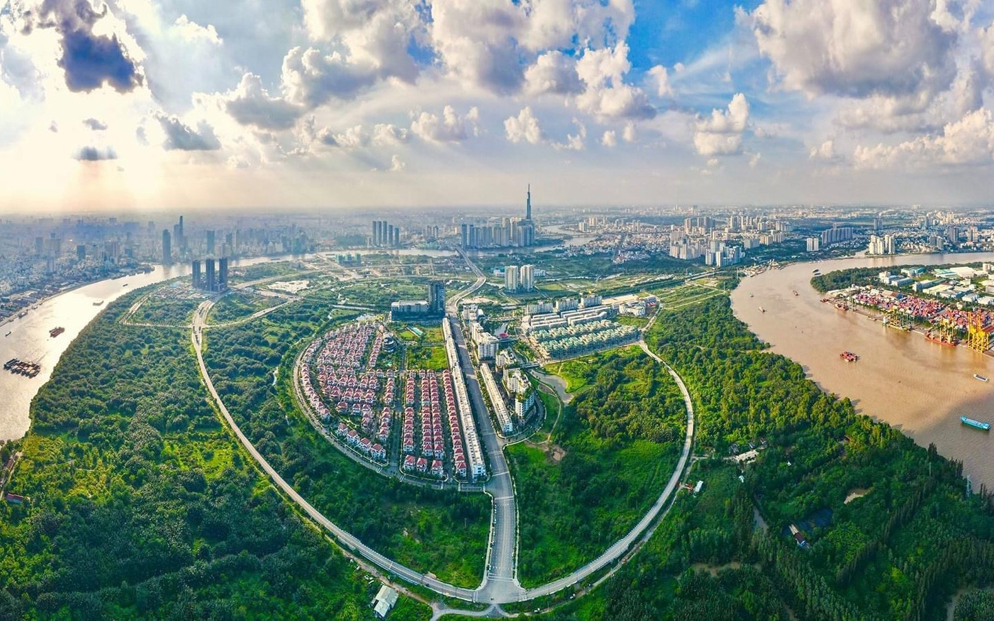
Chức Năng Của Admin

Slide 37
Chức Năng Của Admin

Slide 38
Bạn chưa có tài khoản?
Đăng nhập
Hãy gia nhập cùng chúng tôi để có thể có những chuyến đi thú vị. Gia nhập bằng cách ấn nút phía dưới
Nhập tài khoản
Nhập mật khẩu
Đăng Kí
Đăng Nhập

Slide 39
Bạn chưa có tài khoản?
Đăng nhập
Hãy gia nhập cùng chúng tôi để có thể có những chuyến đi thú vị. Gia nhập bằng cách ấn nút phía dưới
Admin
Nhập mật khẩu
Đăng Kí
Đăng Nhập

Slide 40
Bạn chưa có tài khoản?
Đăng nhập
Hãy gia nhập cùng chúng tôi để có thể có những chuyến đi thú vị. Gia nhập bằng cách ấn nút phía dưới
Admin
Đăng Kí
*********
Đăng Nhập

Slide 41

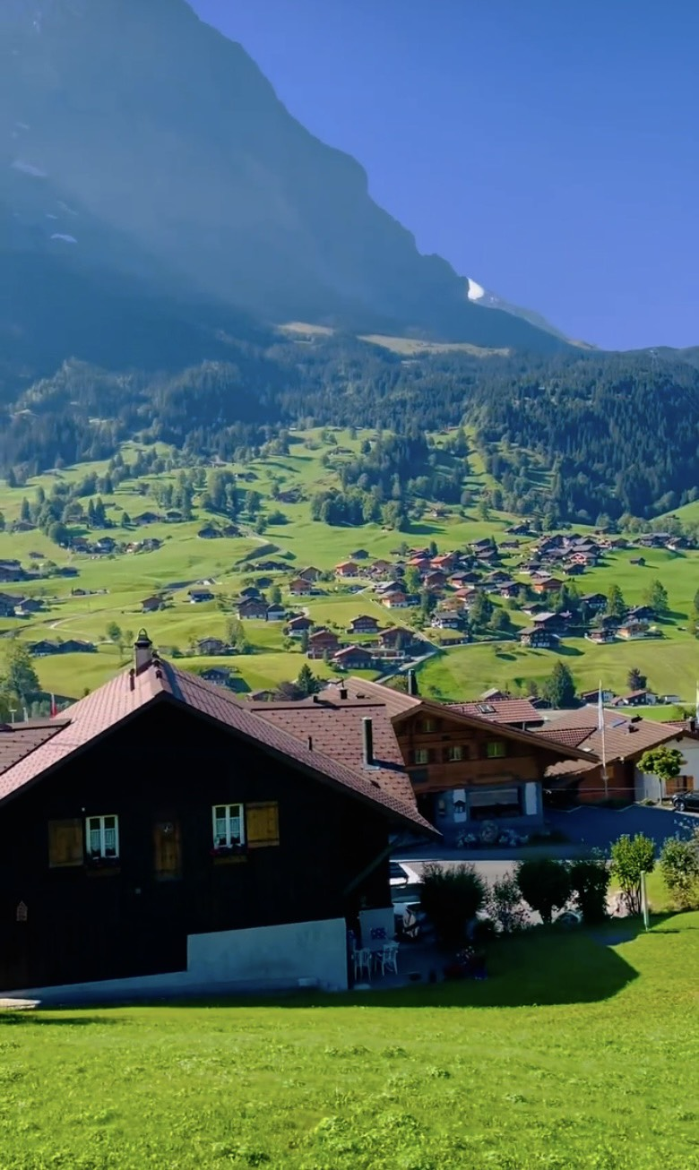

Danh sách sản phẩm
ID
Tên
Giá
Ảnh
Chức năng
ADMIN
1
Đà Nẵng
1200$
Xóa
Trang chủ
Trang chủ Admin
2
Sa Pa
1300$
Xóa
Thêm tour
3
Nha Trang
1600$
Xóa
Thống kê doanh thu
4
Huế
1200$
Xóa
Xóa
Đăng nhập thành công

Slide 42



Thống kê doanh thu
Tổng thu nhập
- Tổng doanh thu: 3.000.000$
ADMIN
- Tổng đơn hàng: 500 đơn hàng
Trang chủ
Tour thịnh hành
Trang chủ Admin
Thêm tour
Thống kê doanh thu
Sa Pa
Tà Xuồng
Thái nguyên
Báo cáo chi tiết
ID Tour
Tên Tour
Giá
Ngày đặt
1
Sa Pa
1200$
29-12-2023

Slide 43

Cảm ơn Cô HƯƠNG
Chúc Cô năm mới vui vẻ tràn đầy năng lượng, thành công trong công cuộc trồng người.

